Slide 1





Présentation de la semaine de la persévérance scolaire
13 octobre 2014

Slide 2
Sommaire
Contexte et enjeux du projet
Organisation du projet
Outils mis à disposition

Slide 3
La semaine de la persévérance scolaire en quelques mots
Le projet consiste à mettre en lumière, lors d’une semaine dédiée, des actions concrètes de mobilisation des équipes pédagogiques, des élèves et de leurs parents en faveur de la persévérance scolaire et de la découverte des métiers. Le projet est également l’occasion d’une prise de recul, d’une réflexion et d’une formation des acteurs de l’éducation nationale.
Un esprit : le meilleur moyen de lutter contre le décrochage, c’est de favoriser l’accrochage
Un point d’orgue : une semaine pour valoriser l’existant et innover en créant des activités exceptionnelles
Notes:
Dans le cadre de cette organisation institutionnelle est née la semaine de la persévérance qui témoigne d’abord d’un esprit : le meilleur moyen de lutter contre le décrochage c’est de rester accroché
D’une démarche : c’est une démarche de communication
C’est une fenêtre de communication, un point d’orgue mais bien sûr la lutte contre le décrochage ne se fait pas qu’une semaine par an

Slide 4
La ministre de l’éducation nationale porte le plan « tous mobilisés contre le décrochage scolaire »
Ce plan a été annoncé le 21 novembre 2014 et la mesure 1.1 précise :
L’ensemble des acteurs sera fédéré et mobilisé autour de la lutte contre le décrochage.
« Chaque année, une Semaine de la persévérance scolaire avec pour slogan «Ensemble, on s’accroche ! » sera organisée dans toutes les académies et relayée dans les établissements, pour valoriser le travail mené tout au long de l’année en matière de lutte contre le décrochage et mobiliser la communauté pédagogique et éducative, les parents, les jeunes et les autres parties prenantes (organisation d’ateliers, échanges de pratiques, etc.) »
Notes:
On y retrouve plein de choses!!
De la lutte contre les violences au climat scolaire
De la question de l’évaluation scolaire à celle du socle…
Nos secondes professionnelles à orientation progressive font partie de cette dynamique!

Slide 5
Le recteur de l’académie de Versailles soutient cette initiative depuis bientôt 3 ans
« Lutter contre le décrochage scolaire, c'est d'abord agir en amont.
La prévention est essentielle.
Accrocher les élèves au cœur de la classe ordinaire est le meilleur moyen de lutter contre le décrochage »
Monsieur Pierre-Yves DUWOYE, Recteur de l’académie de Versailles
Notes:
Revenons sur l’esprit
Les propos de Mr Duwoye font écho à ceux de la circulaire de rentrée… Jean Paul Delahaye, Florence Robine… En tous les cas une convergence de propos autour d’une école bienveillante visant à développer un sentiment de réussite et l’estime de soi
Je voudrais commencer mon propos par la phrase du recteur :
« Lutter contre le décrochage scolaire, c’est d’abord agir en amont. La prévention est essentielle. Accrocher les élèves au cœur de la classe ordinaire est le meilleur moyen de lutter contre le décrochage »
Bref, le meilleur moyen de lutter contre le décrochage, c’est de rester accroché.
Phrase initiatrice et fondatrice. Qui fonde un esprit, une démarche, des actions.

Slide 6
La circulaire de rentrée scolaire 2014 met en avant l’importance de la prévention du décrochage scolaire
Les objectifs suivants sont déclinés dans la circulaire de rentrée :
Combattre les inégalités sociales et territoriales
Promouvoir une école exigeante et bienveillante
« La meilleure prévention contre le décrochage scolaire réside dans la construction, en chaque élève, d’un rapport positif à l’école et dans l’acquisition des savoirs et des compétences de base. Les efforts doivent donc porter tout particulièrement sur la prévention, à travers la rénovation pédagogique et le renforcement des partenariats. »
Notes:
On y retrouve plein de choses!!
De la lutte contre les violences au climat scolaire
De la question de l’évaluation scolaire à celle du socle…
Nos secondes professionnelles à orientation progressive font partie de cette dynamique!

Slide 7
Les 25 propositions du CNIRE mettent en avant une école innovante et bienveillante
Le CNIRE (conseil national de l’innovation pour la réussite éducative) a rendu son premier rapport le 10 novembre 2014. Les propositions suivantes ont été faites :
Installer la bienveillance (1ère proposition)
Renforcer les capacités des parents et les associer à l’élaboration des règles du vivre ensemble
Mettre en place des formes explicites d’évaluation positive
Réécrire l’article 34 de la loi de 2005 afin d’élargir les domaines de l’expérimentation et de l’innovation
Notes:
On y retrouve plein de choses!!
De la lutte contre les violences au climat scolaire
De la question de l’évaluation scolaire à celle du socle…
Nos secondes professionnelles à orientation progressive font partie de cette dynamique!

Slide 8



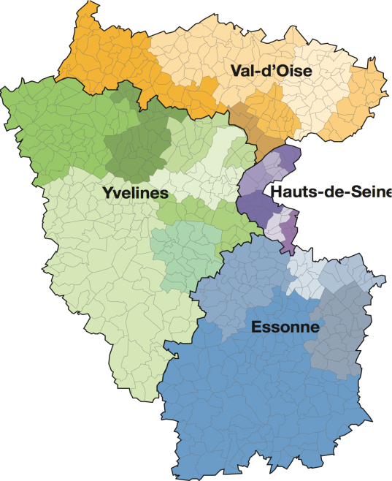

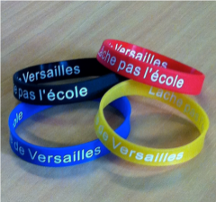
La semaine de la persévérance a été expérimentée sur un bassin puis huit bassins avant d’être généralisée à l’ensemble des bassins de l’académie de Versailles
Implication du premier degré
600 étab. 2nd degré
Montage d’un dossier de financement FSE
24 bassins
200 étab. 2nd degré
4ème édition
8 bassins
Généralisation
22 étab. 2nd degré
3ème édition
1 bassin
2ème édition
Capitalisation et essaimage
Mise en place de nombreuses actions par les bassins organisateurs
Création d’un site internet dédié
Production et distribution de 35 000 bracelets « Lâche pas l’école ! »
1ère édition
Cadrage et expérimentation sur le bassin de Mantes-la-Jolie
Un kit d’organisation (clé USB) de la semaine destiné aux futurs organisateurs de l’édition 2013-2014 :
Décembre – Février 2013
Avril – Juin 2013
Septembre 2013 – Avril 2014
2015, 2016, …… 2020

Slide 9
La semaine de la persévérance donne un cadre innovant et positif pour sensibiliser les acteurs de l’éducation nationale à l’importance de la persévérance
La semaine de la persévérance scolaire s’appuie sur les trois principes suivants :
La prévention-action
L’innovation pédagogique en ligne avec les réformes ministérielles
La démarche coopérative

Slide 10




La semaine de la persévérance scolaire répond à de nombreux besoins des élèves et de leurs parents, des enseignants, et des partenaires de l’éducation nationale
LES ELEVES
La semaine de la persévérance scolaire contribue à donner du sens à l’école, à développer le plaisir à l’école au travers de réalisation concrètes et
LES ENSEIGNANTS
La semaine de la persévérance scolaire donne aux enseignants un cadre d’innovation dans lequel ils peuvent développer des pédagogies
collectives. Elle est aussi l’occasion d’une prise de parole plus libre qu’en classe, mais néanmoins construite.
Elle permet également de développer une nouvelle relation avec le corps enseignant, celle d’un accompagnement à la réussite dans le cadre d’une école bienveillante.
Le projet développe le sentiment que les élèves sont acteurs de leur scolarité.
fondées sur l’animation d’un collectif et la réalisation concrète.
Elle leur demande de travailler en équipe pédagogique, au sein d’un établissement, d’un réseau d’établissements et en lien avec les partenaires de l’éducation nationale et permet d’échanger des bonnes pratiques.
Elle les positionne comme les acteurs de l’école bienveillante et ambitieuse. Elle leur permet également de renforcer leur relation aux élèves et à leurs parents.
La semaine de la persévérance est en outre un temps de prise de recul, de réflexion et de formation au travers des nombreuses conférences qui sont organisées en lien avec l’IG et les chercheurs.
LES PARENTS
Les projets et réalisations menés par leurs enfants représentent des motifs de fierté, au-delà de l’aspect parfois pesant des notations,
LES PARTENAIRES
Les partenaires trouvent un espace de coopération et d’influence sur des sujets de cœur métier de l’éducation nationale.
des bulletins scolaires, des devoirs, etc.
La semaine de la persévérance leur facilite l’accès aux enseignants, dans le cadre d’un dialogue serein, en dehors des contraintes habituelles des réunions parents-professeurs (manque de temps, feedback négatif, etc.).
La semaine de la persévérance leur donne également l’occasion de renforcer leur connaissance des filières et des parcours scolaires et professionnels, et au-delà de développer l’ambition qu’ils portent quant au devenir de leurs enfants.
Ils peuvent développer la cohérence d’ensemble des actions et des dispositifs destinés aux élèves, aux parents, et aux équipes pédagogiques et éducatives en matière de prévention et de lutte contre le décrochage scolaire.
Ils bénéficient, pendant la semaine de la persévérance scolaire, d’une couverture médiatique de leurs actions et de leur implication auprès des équipes de l’éducation nationale.

Slide 11
La troisième édition de la semaine de la persévérance scolaire doit traiter particulièrement 4 enjeux clés
La mobilisation et la coordination avec le 1er degré
L’articulation étroite avec le pédagogique
L’implication des parents
La professionnalisation des acteurs notamment la montée en compétences des référents décrochage des établissements scolaire

Slide 12
Sommaire
Contexte et enjeux du projet
Organisation du projet
Outils mis à disposition

Slide 13
La semaine de la persévérance aura lieu sur une semaine dédiée
La semaine de la persévérance scolaire aura lieu du 16 au 22 mars 2015

Slide 14
Les initiatives du terrain, dans les bassins et les établissements, sont au cœur de l’organisation du projet
  Une équipe académique (autour du CSAIO) et 4 équipes départementales (autour des DASEN) donnent l’impulsion et apportent leur appui
  24 équipes organisatrices de bassin sont composées du chef d’établissement animateur de bassin, du chef d’établissement responsable du réseau FOQUALE, du Directeur de CIO, de représentants des élèves et des parents, des inspecteurs correspondants de bassin
  Mobilisation et appui aux chefs d’établissement et aux enseignants
  Mobilisation des partenaires locaux et de leurs financements éventuels
  Coordination du projet et cohérence des actions organisées
  Appui à l’alimentation du site internet « Lâche pas l’école »
Les équipes pédagogiques et éducatives sont à l’initiative des actions, sous l’impulsion des chefs d’établissement
Elles mobilisent les élèves, les enseignants, les parents et les partenaires locaux

Slide 15
La mobilisation des partenaires locaux est un gage de réussite du projet
Pourquoi mobiliser les partenaires locaux ?
  Assurer, à l’échelle d’un bassin, la cohérence des actions et des messages à destination des jeunes
  Bénéficier de la contribution financière des partenaires locaux
  Mobiliser des relais et des supports de communication complémentaires à ceux de l’éducation nationale
  Renforcer le rôle de l’éducation nationale en tant qu’intégrateur de l’action publique en matière de promotion de la persévérance scolaire
Quels partenaires mobiliser ?
  Les communes :
  Le maire et les élus
  Les services de la réussite éducative, de la jeunesse et de l’école
  Les communautés d’agglomération
  Les partenaires de la plate-forme de suivi et d’appui aux décrocheurs
  Les entreprises locales et leurs représentants (exemple : fondation RATP, Sncf, Rotary et le Lions club)
  Les établissements d’enseignement supérieur
  Les fédérations des parents d’élèves et les centres sociaux locaux
  Les CVL

Slide 16
La mobilisation des media locaux est un gage de rayonnement du projet et de participation des acteurs locaux
Pourquoi mobiliser les médias locaux ?
  Pendant la phase de préparation de la semaine de la persévérance scolaire, assurer, à l’échelle d’un bassin, la promotion des actions et faciliter ainsi la mobilisation des acteurs locaux
  Pendant et après la mise en œuvre des actions, valoriser les travaux des acteurs, mobiliser
Quels media mobiliser ?
  Presse locale, y compris les journaux municipaux
  Radios locales
  Tv locales (dont les tv internet)
  Réseaux sociaux
  Sites des établissements
  Blog dédié à la semaine de la persévérance scolaire
Quel outil ?
  Chaque équipe départementale et de bassin est incitée, avec l’appui de l’équipe de coordination académique, à produire et animer son plan de communication
  Ce plan de communication doit définir :
  Les cibles de la communication
  Les messages à faire passer
  La planification des parutions
  De même, chaque équipe départementale et de bassin est incitée à rédiger son communiqué de presse pour faciliter le travail des journalistes et assurer ainsi leur mobilisation

Slide 17
Sommaire
Contexte et enjeux du projet
Organisation du projet
Outils mis à disposition

Slide 18

lachepaslecole.ac-versailles.fr : un site internet ressource pour les équipes pédagogiques sur la persévérance scolaire (1/3)

Slide 19
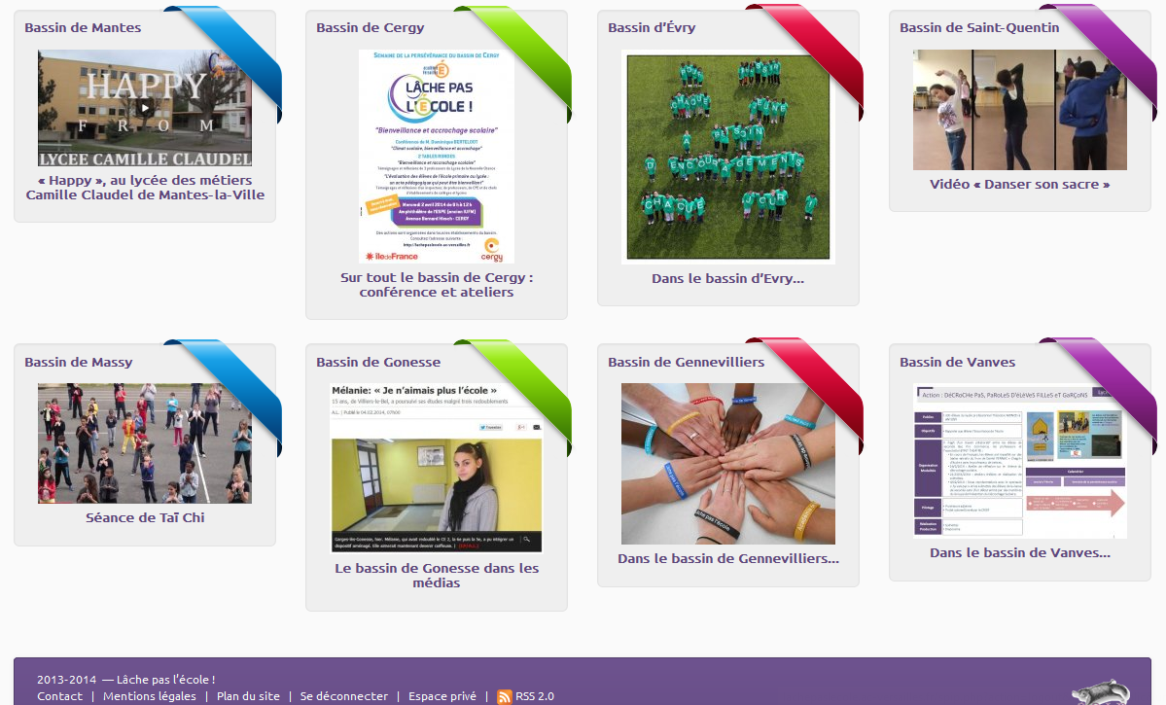
lachepaslecole.ac-versailles.fr : un site internet ressource pour les équipes pédagogiques sur la persévérance scolaire (1/3)

Slide 20

lachepaslecole.ac-versailles.fr : un site internet ressource pour les équipes pédagogiques sur la persévérance scolaire (1/3)
« S’informer »
« Agir »
Comprendre le dispositif de lutte contre le décrochage (éditorial de Monsieur le recteur de l’académie, définition, orientations, textes officiels et chiffres clés)
Etre informé de l’actualité des événements institutionnels (séminaires, conférences) qui ont lieu sur l’académie
Donner des idées d’actions à mener au sein de la classe en s’inspirant des actions de la semaine de la persévérance scolaire
Valoriser les actions qui contribuent à la persévérance scolaire au quotidien au sein de la classe ordinaire et en dehors de la classe
« Partager »
« Communiquer »
Bénéficier d’outils tels que des fiches action, des fiches méthodologiques et des guides de bonnes pratiques
Connaître les acteurs et partenaires impliqués dans la persévérance scolaire
Présenter les bracelets « lâche pas l’école », symbole de la persévérance scolaire
Proposer des outils de communication aux acteurs de l’éducation nationale : plaquette de présentation de la semaine de la persévérance scolaire, logo, modèle d’affiches ou flyers

Slide 21
Les fiches actions donnent des idées d’actions à organiser et présentent comment les réaliser
Les fiches actions sont disponibles sur la page internet suivante :
http://lachepaslecole.ac-versailles.fr/Les-fiches-action
Réalisation d’un cup song
Conférence « persévérance scolaire »
Débat Heure de Vie de Classe
Sensibiliser/mobiliser autour de la persévérance
Concours «Dessine ton métier du futur »
Echange des bracelets « Lâche pas l’école
Le café des parents
Set de table « un métier à la bouche »
Analyse d’offres d’emploi en classe
Clip vidéo
Bienvenus au collège !
Se projeter dans l’avenir
Arbre de la persévérance
30 minutes d’interview
Encourager les élèves
Lettre à moi-même
Réunion parents-professeurs dédiée
Rencontres avec les pairs
Théâtre forum
Sur le chemin de l’école
Parrainage

